Slide 1
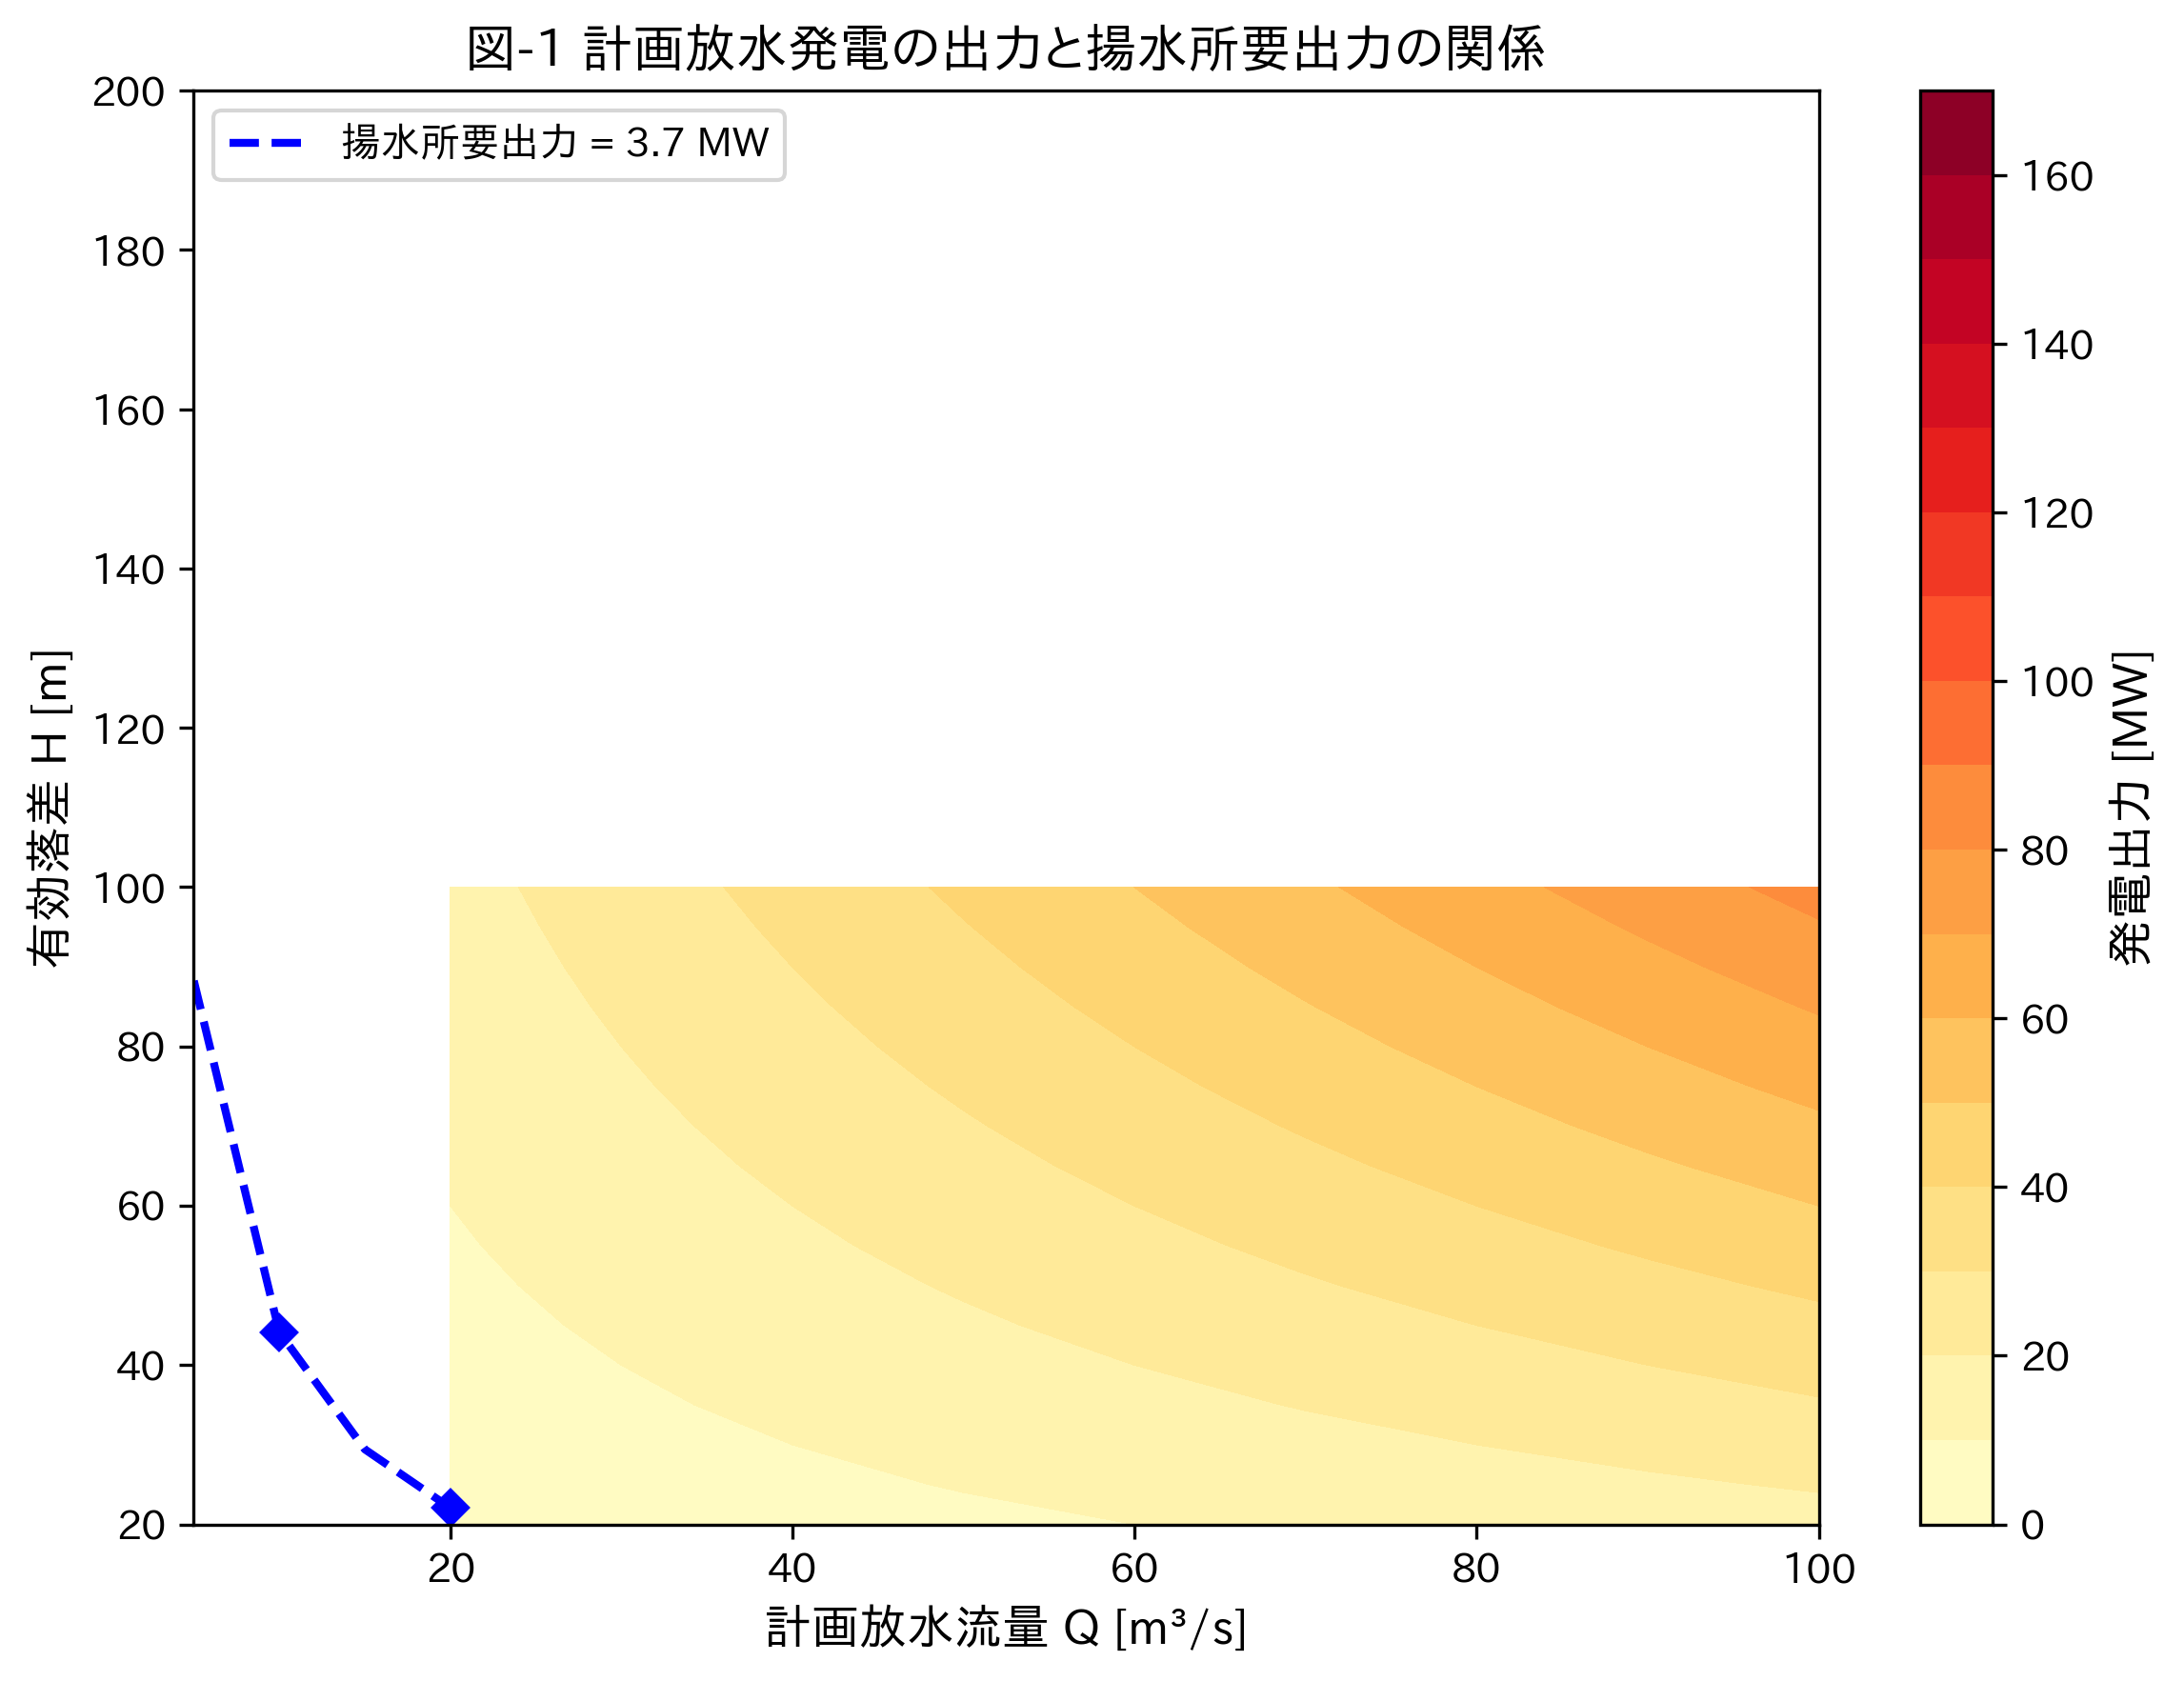
図-1 計画放水発電の出力と揚水所要出力の関係
青破線は揚水所要出力3.7 MWの等出力線．破線より上の領域でエネルギー的に自立する．

Slide 2
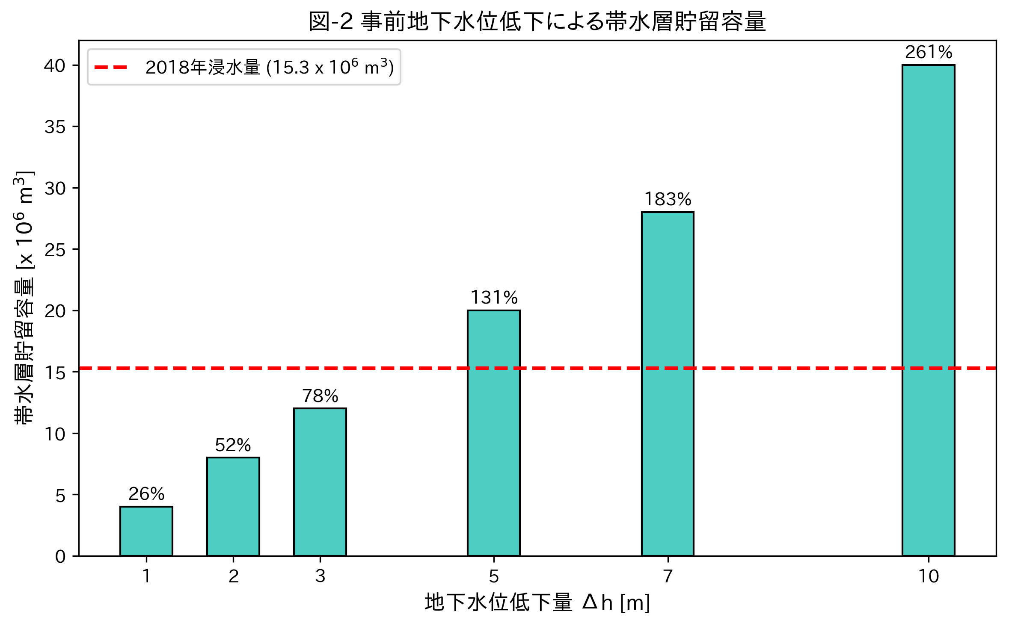
図-2 事前地下水位低下による帯水層貯留容量
赤破線は2018年浸水量（15.3 x 10^6 m3）．バー上の数値は浸水量に対する割合．

Slide 3
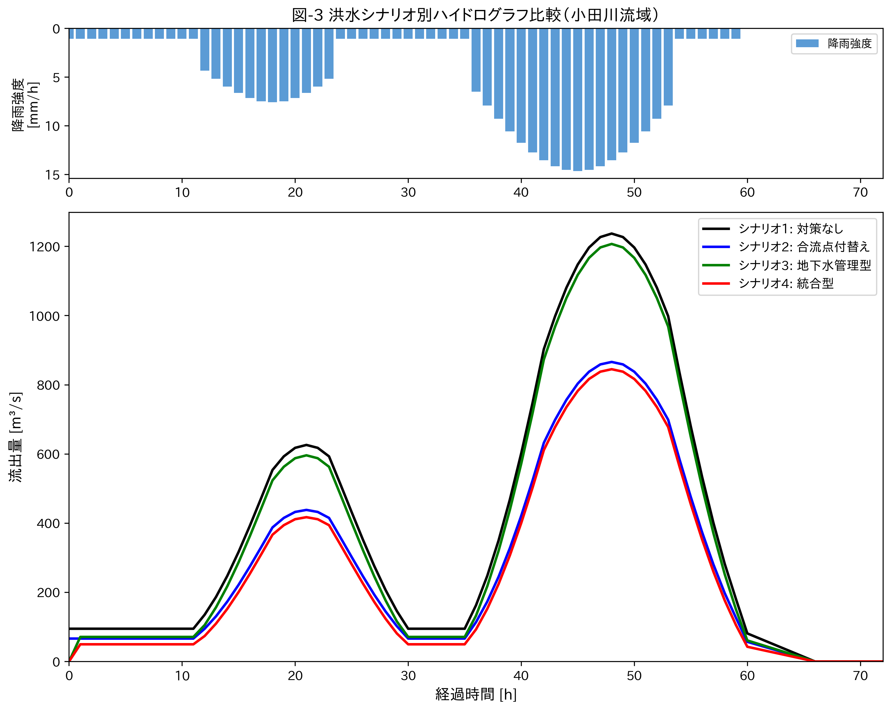
図-3 洪水シナリオ別ハイドログラフ比較（小田川流域）
上段: 降雨強度，下段: 流出量．シナリオ1: 対策なし，2: 合流点付替え，3: 地下水管理型，4: 統合型．

Slide 4
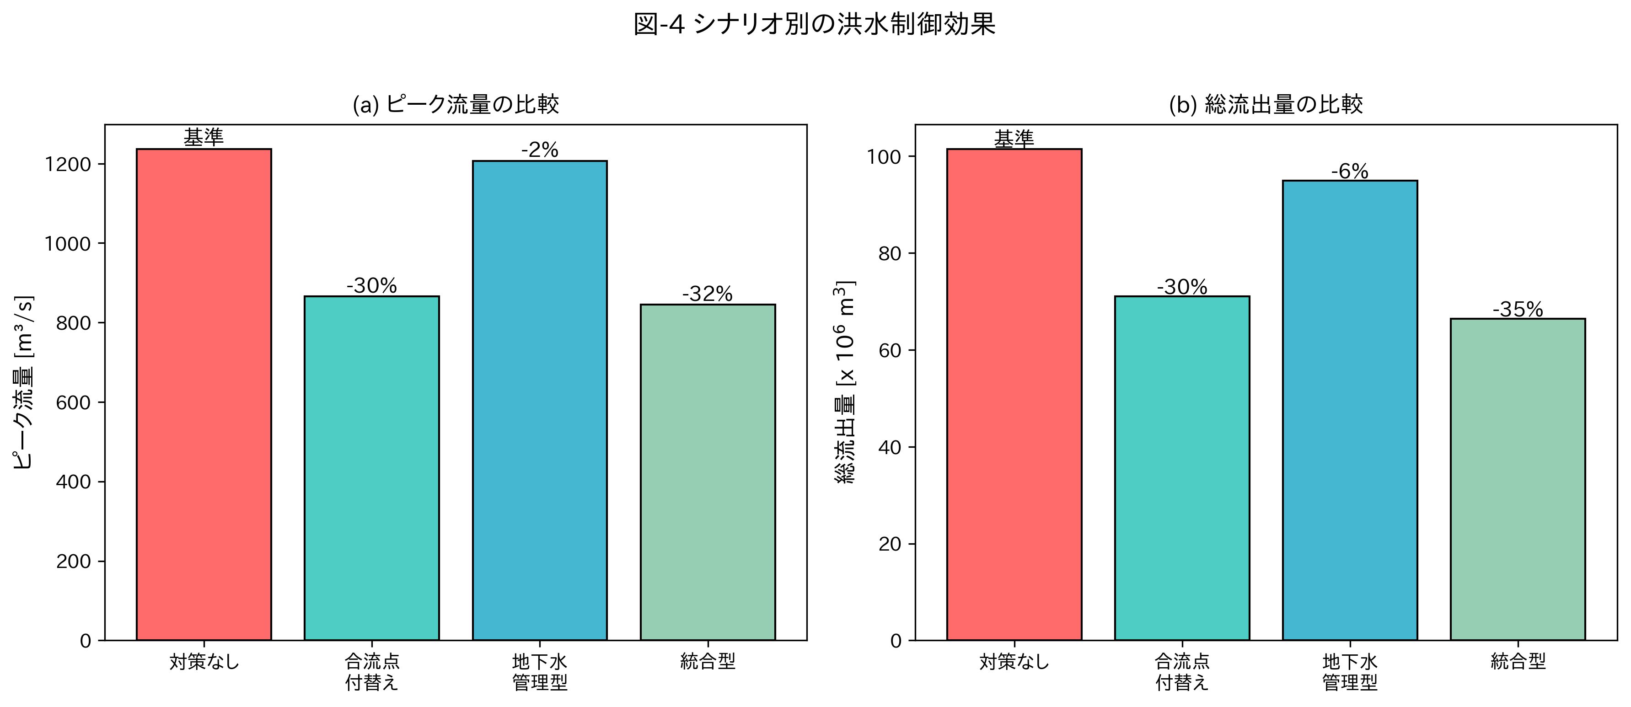
図-4 シナリオ別のピーク流量と総流出量の比較
(a) ピーク流量の比較，(b) 総流出量の比較．数値は対策なしに対する削減率．

